Slide 1


Slide 2
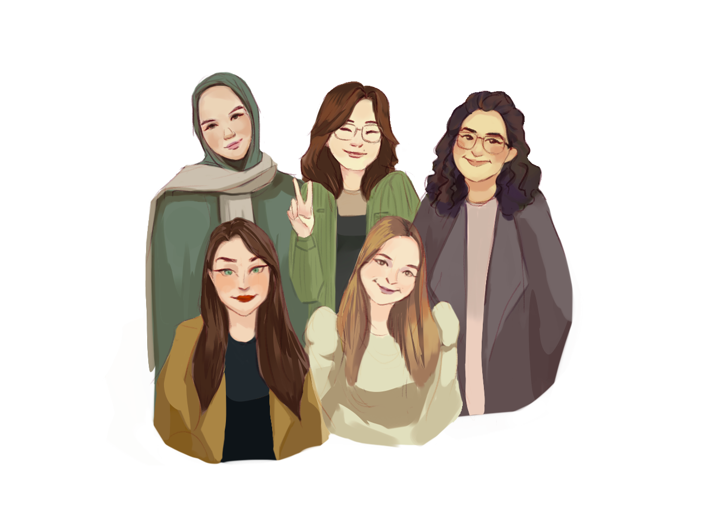
WILLKOMMEN BEI SKINGUIDE
Ann
Berfin
Ilayda
Ece
Karmen

Slide 3
DEMOVORSTELLUNG

Slide 4
PRÄSENTATIONSTAG
Präsenz
Online
Kärtchen je nach Hauttyp mit passenden Inhaltsstoffen, Masken und good to know Informationen mitgeben
Geschenkpäckchen
Plakat
entspannte Musik (für ein Spa- Erlebnis)
DIY- Masken ToGo
interaktive Präsentation als PowerPoint
Kärtchen (pdf/jpeg/png) je nach Hauttyp mit passenden Inhaltsstoffen, Masken und Good-to-know Dateien zum Download oder verschicken

Slide 5
AUSBLICK AUF SPRINT 2
weitere Verbesserungen durchführen
Testen im näheren Umfeld
"Kärtchen" bearbeiten und erstellen
Poster oder PowerPoint erstellen
falls Präsenz: hilfreiche Geschenkpakete to go

